Slide 1
ОТЧЕТ ГЛАВЫ
МО «Город Гатчина»
О РЕЗУЛЬТАТАХ ДЕЯТЕЛЬНОСТИ
ЗА 2023 ГОД
28 февраля 2024 года
Глава МО «Город Гатчина»
В.А. Филоненко

Slide 3
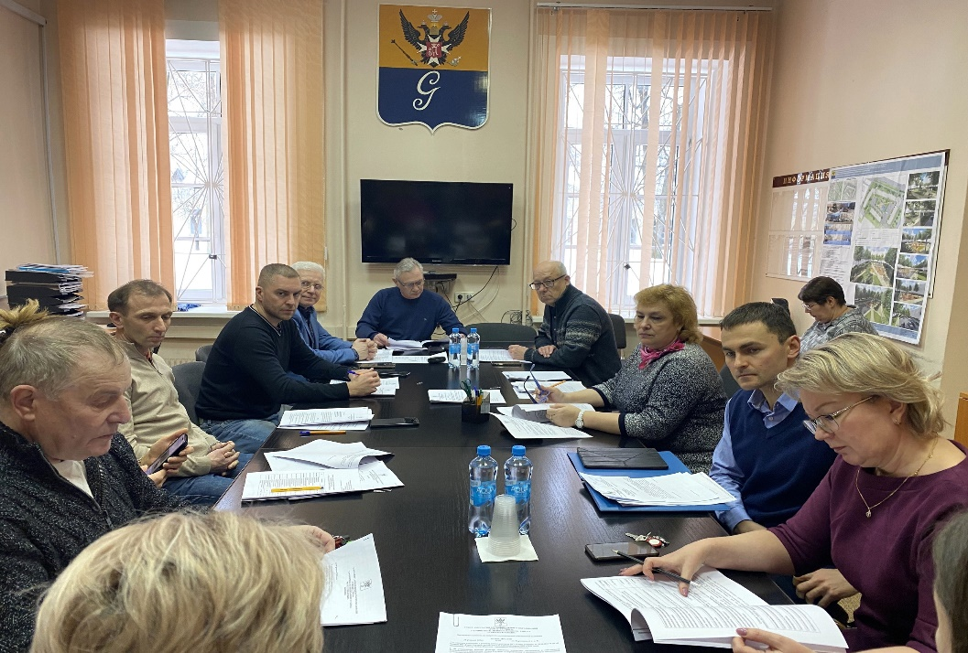
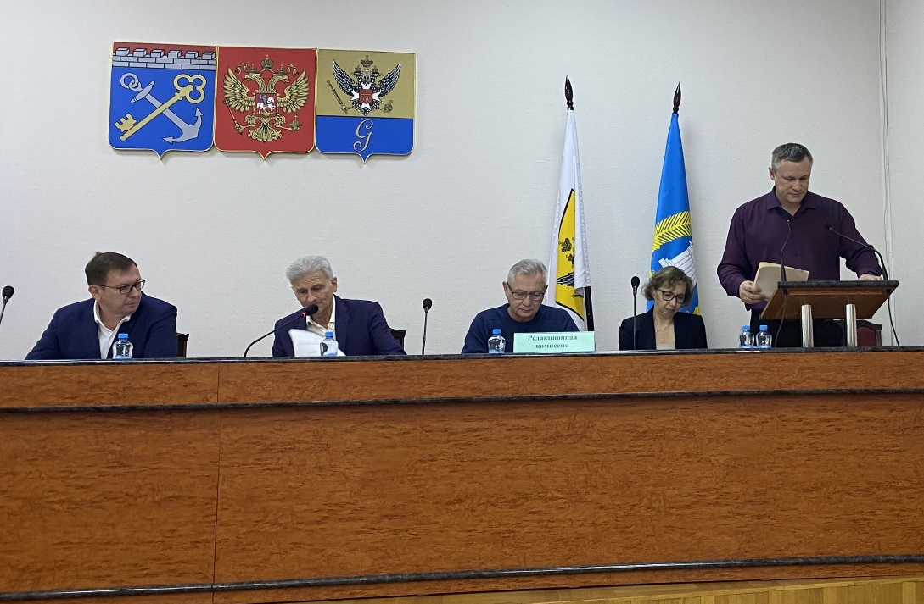
Итоги 2023 года
ПРОВЕДЕНО 9 заседаний совета депутатов
ПРОВЕДЕНО 27 заседаний комиссий
ПРИНЯТО 60 решений
РАССМОТРЕНО 98 вопросов
Утвержден бюджет города
Внесены изменения в Устав города
Утверждена стратегия социально-экономического развития города до 2035 года
Установлен земельный налог
Утверждена методика расчета годовой арендной платы за пользование объектами нежилого фонда, коммунального назначения, газоснабжения

Slide 4
Основные параметры исполнения бюджета МО «Город Гатчина»
млн руб.
Наименование | Исполнено за 2022 год | План на 2023 год | Исполнено за 2023 год | % исполнения к году | Темп роста 2023/2022; (млн руб.) %
Доходы: | 1 509,7 | 1 737 ,3 | 1 623,7 | 93,5 | 107,6 +114,0
налоговые | 562,3 | 605,1 | 607,5 | 100,4 | 108,0 +45,2
неналоговые | 194,2 | 164,9 | 163,0 | 98,9 | 83,9 - 31,2
безвозмездные поступления | 753,2 | 967,3 | 853,2 | 88,2 | 113,3 +99,9
Расходы | 1 561,1 | 1 758,7 | 1 610,8 | 91,6 | 103,2 +49,7
Дефицит /Профицит | -51,4 | -21,4 | +12,9 | - | -

Slide 5
Расходы бюджета Гатчинского муниципального района
в разрезе муниципальных программ (млн руб.)
Наименование | Исполнено за 2022 год | План на 2023 год | Исполнено за 2023 год | % исполнения | Остаток
Строительство, реконструкция и ремонт автомобильных дорог местного значения, благоустройство территории | 611,6 | 809,9 | 748,4 | 92,4 | 61,5
Развитие сферы культуры | 265,0 | 278,4 | 278,3 | 99,9 | 0,1
Обеспечение устойчивого функционирования и развития коммунальной, инженерной инфраструктуры и повышение энергоэффективности | 85,2 | 231,4 | 166,9 | 72,1 | 64,5
Развитие физической культуры, спорта и молодежной политики | 250,4 | 210,8 | 200,7 | 95,2 | 10,1
Формирование комфортной городской среды | 202,2 | 87,9 | 87,9 | 100,0 | 0,0
Создание условий для обеспечения качественным жильем граждан | 31,2 | 27,1 | 25,0 | 92,2 | 2,1
Социальная поддержка отдельных категорий граждан | 34,8 | 15,4 | 15,4 | 99,8 | 0,0
Стимулирование экономической активности | 5,5 | 9,8 | 5,8 | 59,4 | 4,0
Программные расходы (94,9%) | 1 485,8 | 1 670,7 | 1 528,4 | 91,5 | 142,3
Непрограммные расходы (5,1%) | 75,3 | 88,0 | 82,4 | 93,7 | 5,6
ИТОГО | 1 561,1 | 1 758,7 | 1 610,8 | 91,6 | 147,9

Slide 6
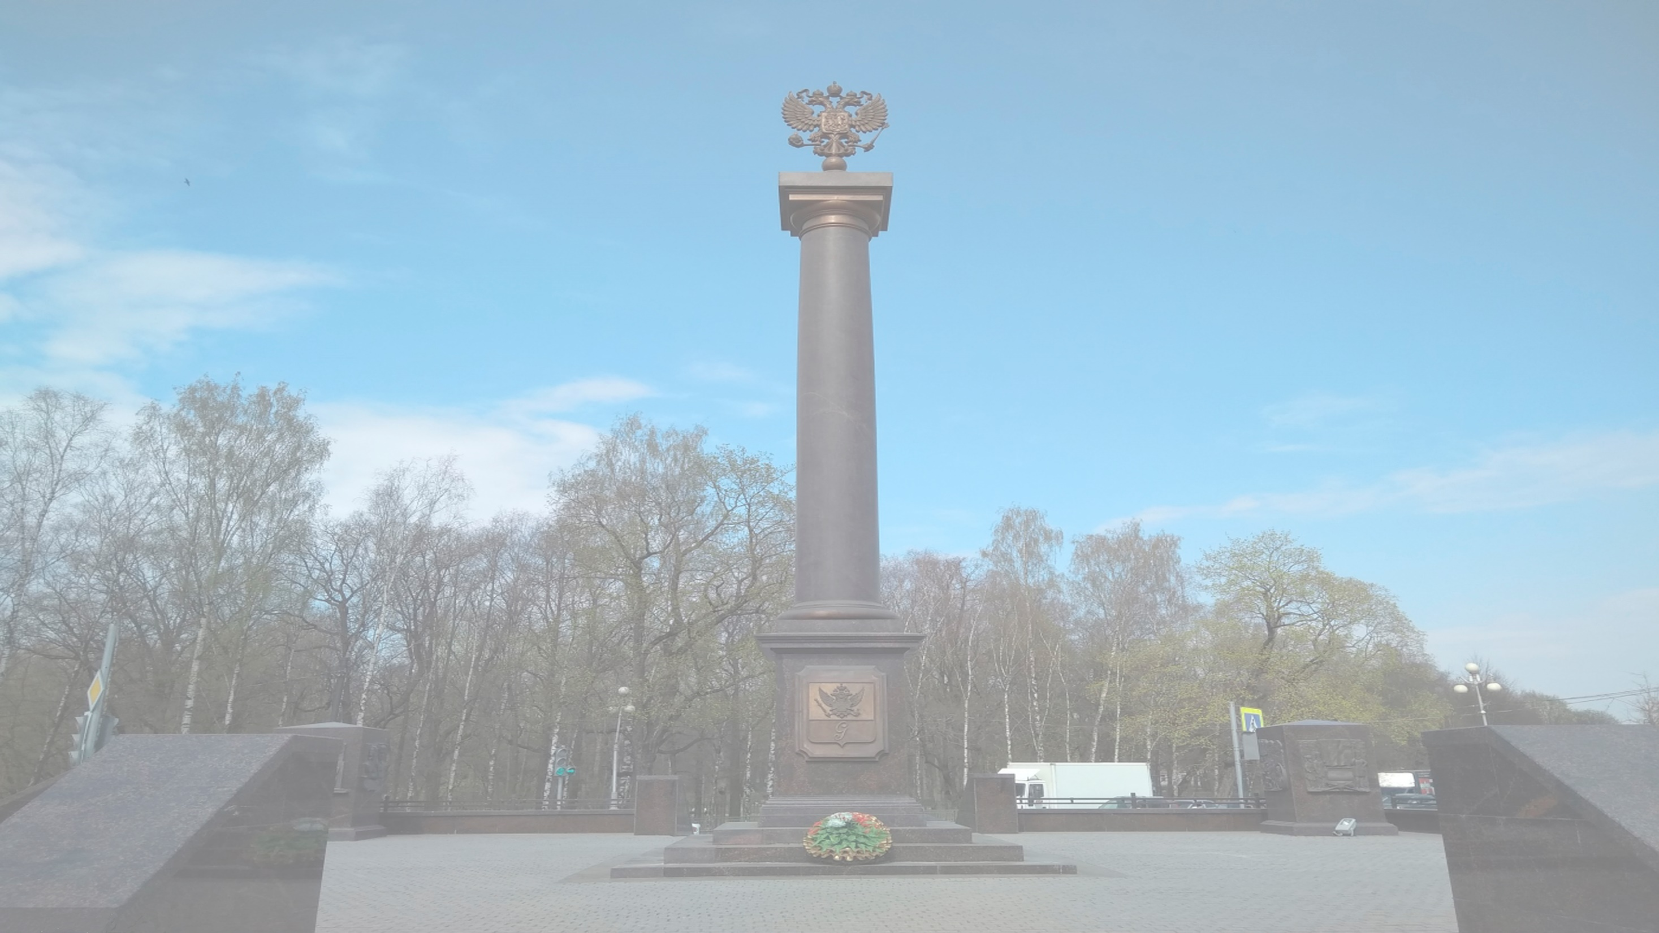
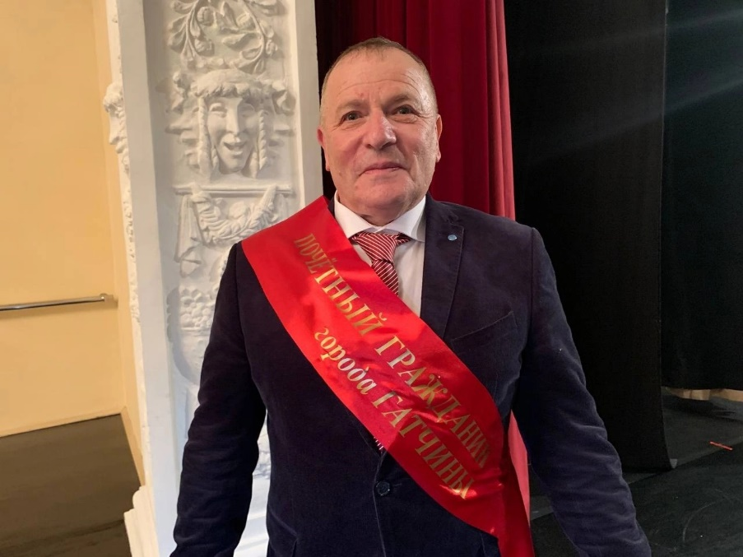
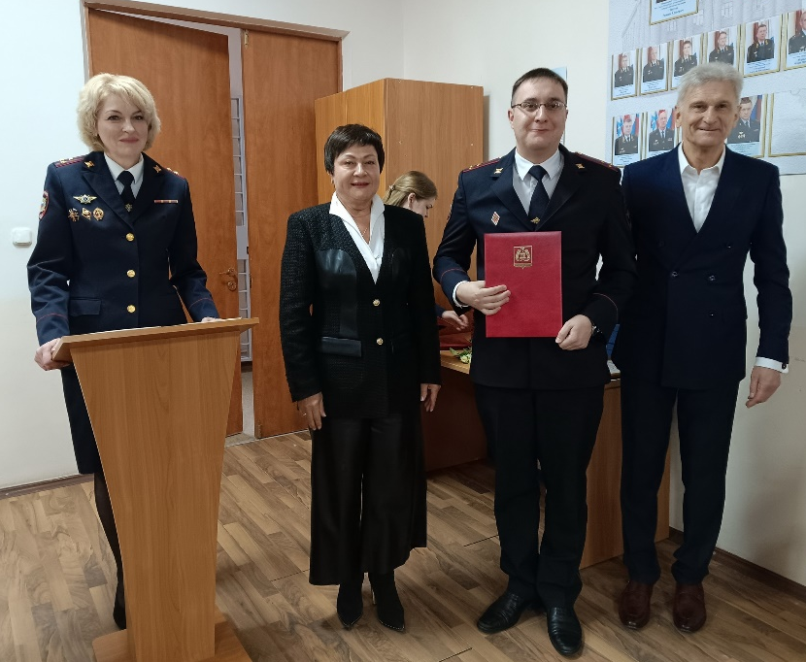
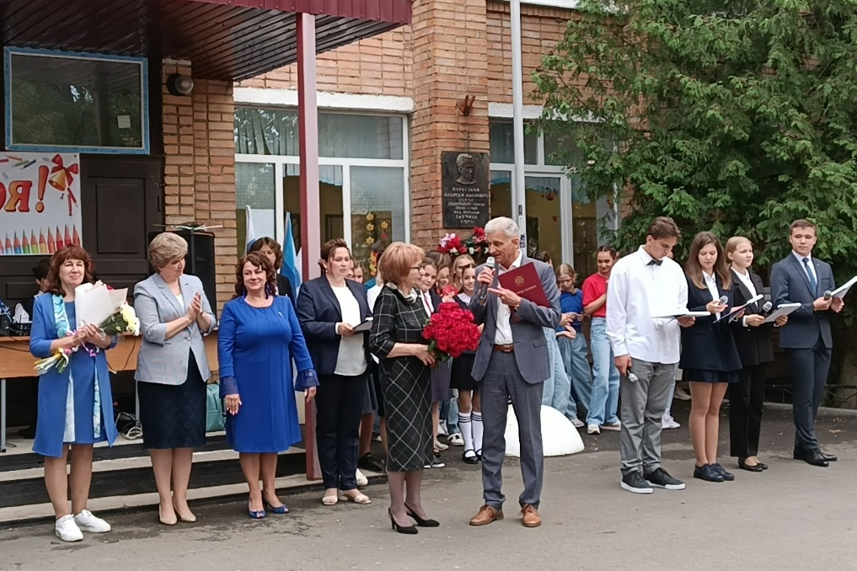
Гатчина – город воинской славы
Почетной грамотой и Благодарностью
главы МО «Город Гатчина» награждены
- 44 жителя района,
- 5 творческих коллективов.
Почетным знаком «Гатчина – город воинской славы» – Людмила Голубева, Владимир Вихров, Евгений Цурко
НАГРАЖДЕНЫ:
«Почетный гражданин города Гатчины» -
Свердлин
Александр Семенович

Slide 7
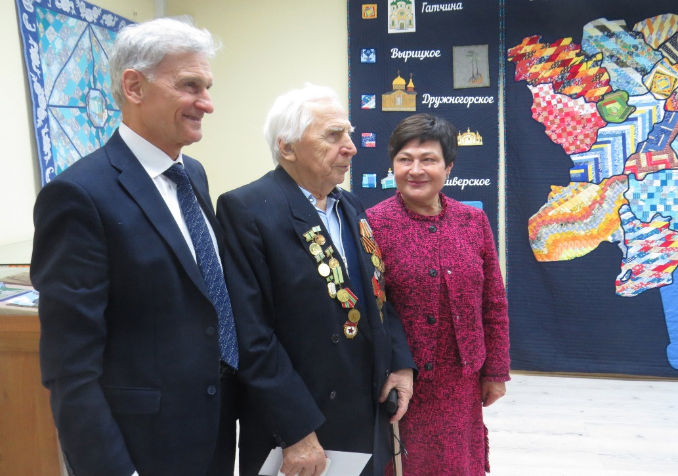
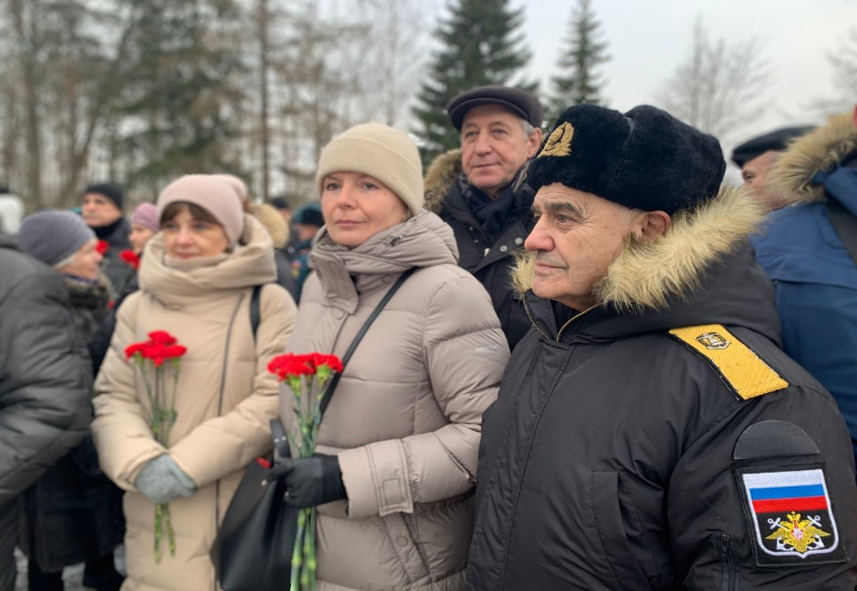
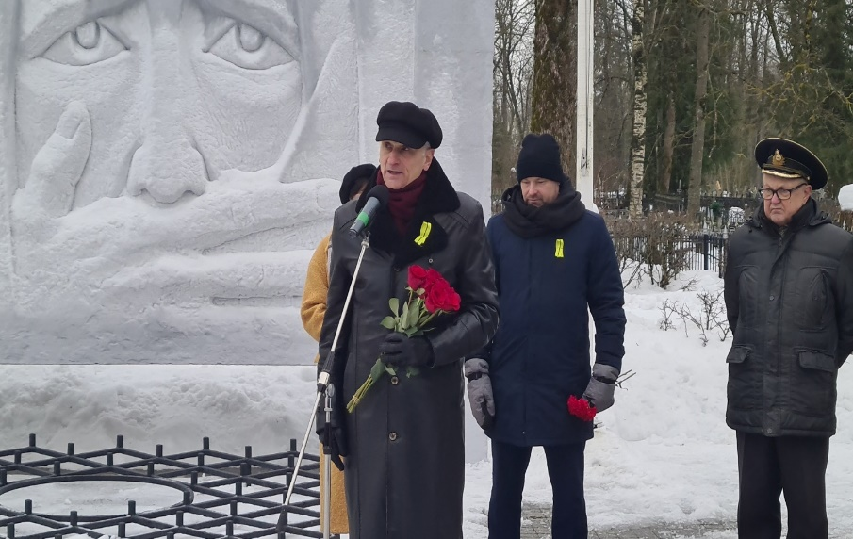
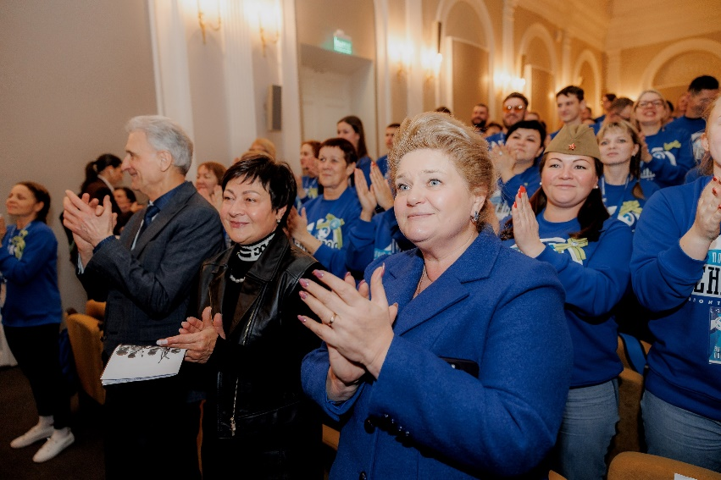
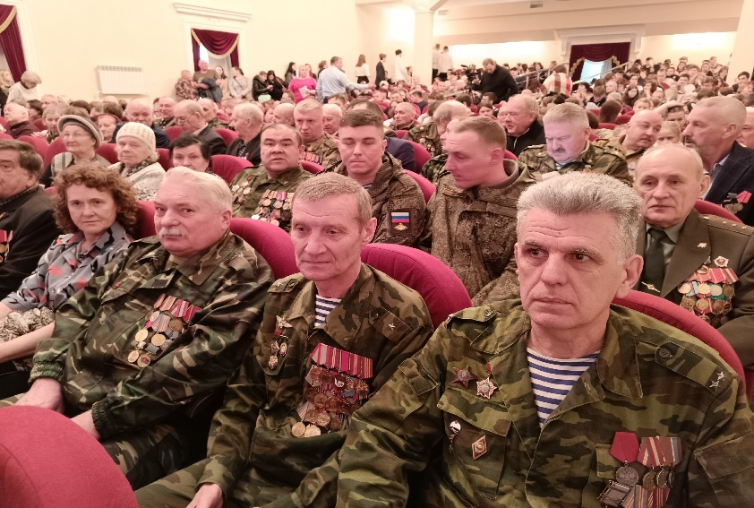
Гатчина – город воинской славы

Slide 8
Перед нами стоит еще немало задач.
Главное – что каждый день мы делаем шаг вперед,
чтобы завтрашний день стал лучше.
Все вместе – мы большая команда, и наша общая цель – процветание любимой Гатчины.
Благодарю за внимание!

